Slide 1

CHÀO MỪNG CÁC CON
ĐẾN VỚI TIẾT TỰ NHIÊN VÀ XÃ HỘI LỚP 2

Slide 2

Bài
Ôn tập và đánh giá
Chủ đề Con người và sức khoẻ (tiết 2)

Slide 3

Yêu cầu cần đạt:
- Học sinh được ôn lại những kiến thức đã học về chủ đề Con người và sức khoẻ.
- Học sinh biết xử lí tình huống để phòng tránh cong vẹo cột sống và bệnh sỏi thận.
*Phát triển năng lực và phẩm chất:
- Biết sử dụng kiến thức đã học vào cuộc sống hàng ngày.

Slide 4

Thực hành

Slide 5

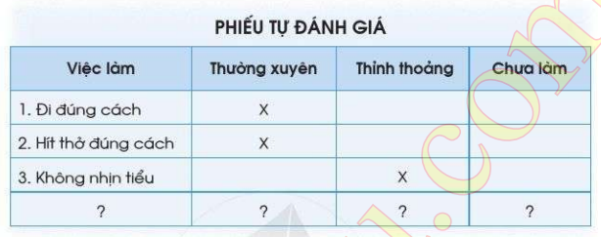
1. Tự đánh giá việc làm của em để phòng tránh cong vẹo cột sống, bảo vệ cơ quan hô hấp và phòng tránh bệnh sỏi thận theo gợi ý dưới đây.

Slide 6
Phiếu tự đánh giá
Việc làm | Thường xuyên | Thỉnh thoảng | Chưa làm
1. Đi đúng cách | x
2. Hít thở đúng cách | x
3. Không nhịn tiểu |  | x
4. Uống đủ nước | x
… | … | … | …

Slide 7
2.Chia sẻ với bạn về những thói quen cần thay đổi để thường xuyên thực hiện được những việc trên.

Slide 8



- Để phòng tránh cong vẹo cột sống, tớ sẽ thường xuyên đeo cặp ở hai vai, đi đúng cách,....
- Để phòng tránh bệnh sỏi thận, tớ sẽ uống đủ lượng nước hàng ngày, không nhịn tiểu,...

Slide 9


2
Xử lí tình huống
Em sẽ khuyên bạn của em thế nào trong các tình huống dưới đây?

Slide 10
Em sẽ khuyên bạn không nên mang cặp sách quá nặng và đeo cặp đều cả hai bên vai.

Slide 11
Em sẽ khuyên bạn không nên nhịn tiểu vì rất khó chịu và dễ mắc bệnh sỏi thận.

Slide 12
Chào tạm biệt các con.
Chúc các con chăm ngoan, học tập tốt!

